Slide 1
I. Bundalo, N. Stojanović, G. Jakupović, I. Gojković, M. Josifović,
E. Veljković-Grbić, R. Stamatović, K. Jovanović
Institut Mihajlo Pupin, Beograd, Srbija
IMPLEMENTACIJA, INTEGRACIJA I PARAMETRIZACIJA ENERGETSKIH APLIKACIJA U SKLOPU NOVOG SCADA/EMS SISTEMA U NACIONALNOM DISPEČERSKOM CENTRU (NDC) I REZERVNOM DISPEČERSKOM CENTRU (RDC) CRNOGORSKOG ELEKTROPRENOSNOG SISTEMA AD
VI SAVJETOVANJE CG KO CIGRE
Hotel Mediteran, Bečići, 14 - 17.05.2019.

Slide 2
SADRŽAJ
UVOD
STANDARDNE ENERGETSKE APLIKACIJE U OKVIRU SCADA/EMS SISTEMA
NOVORAZVIJENE ENERGETSKE APLIKACIJE U OKVIRU SCADA/EMS SISTEMA
APLIKACIJA ZA UVOZ PLANSKIH FAJLOVA I KONVERZIJU FORMATA
ZAKLJUČAK I DALJI RAZVOJ
PITANJA

Slide 3
1. UVOD
Faze projekta:
Izrada Glavnog projekta
Razvoj i parametrizacija
FAT testiranje
Priprema sistema za SAT
SAT testiranje
Probni rad

Slide 4
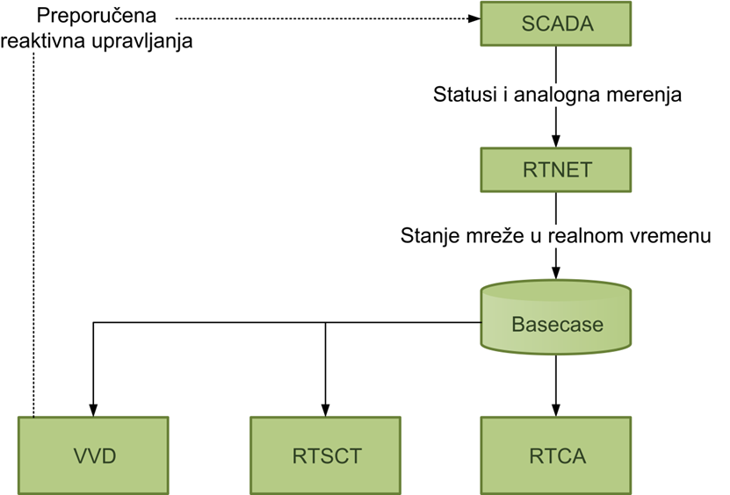
2. STANDARDNE ENERGETSKE APLIKACIJE U OKVIRU SCADA/EMS SISTEMA U REAL-TIME REŽIMU

Slide 5
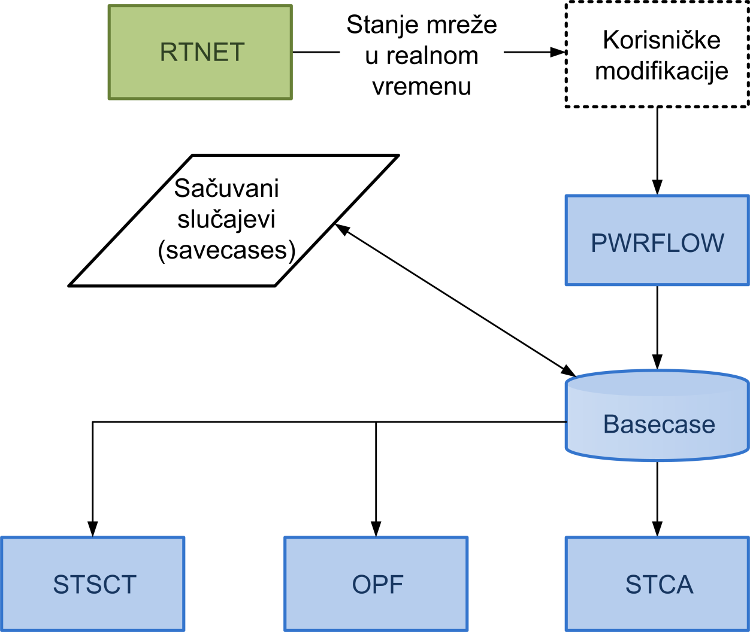
2. STANDARDNE ENERGETSKE APLIKACIJE U OKVIRU SCADA/EMS SISTEMA U STUDIJSKOM REŽIMU

Slide 6
2. STANDARDNE ENERGETSKE APLIKACIJE U OKVIRU SCADA/EMS SISTEMA: RTNET-OSNOVNI DISPLEJ

Slide 7
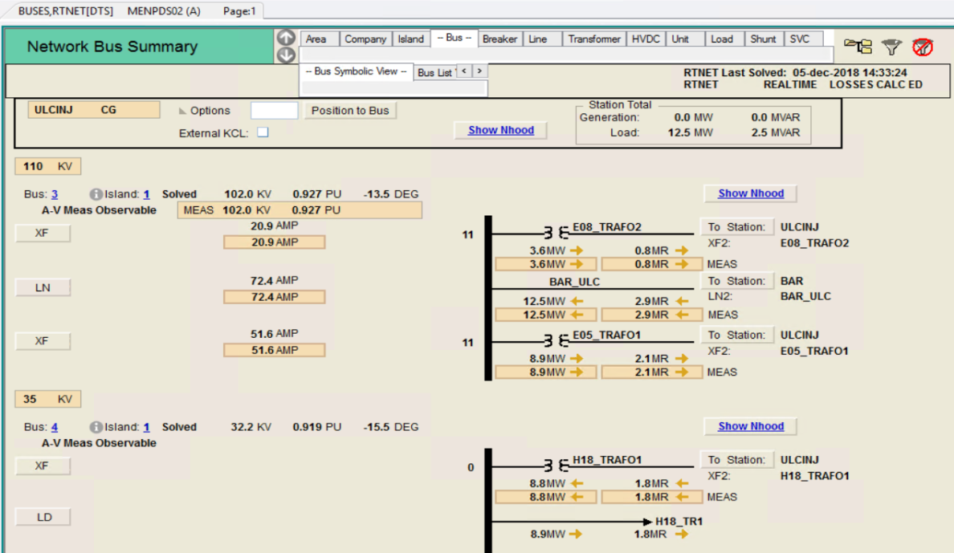
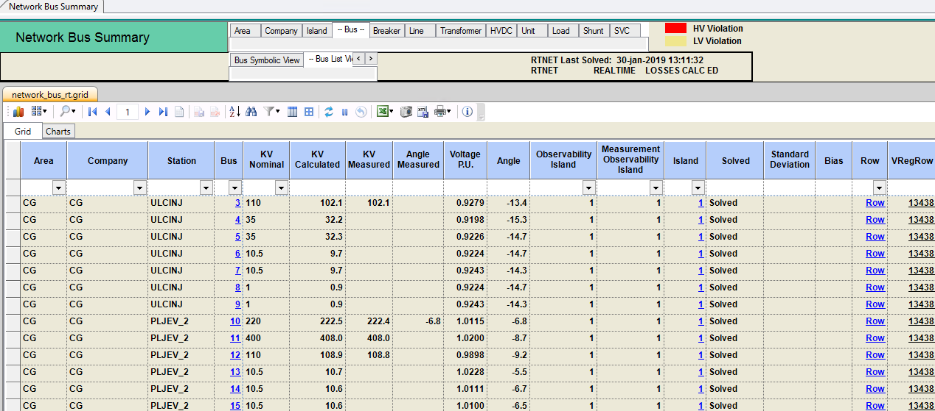
2. STANDARDNE ENERGETSKE APLIKACIJE U OKVIRU SCADA/EMS SISTEMA: PRIKAZ REZULTATA RTNET-a

Slide 8
3. APLIKACIJA ZA PROGNOZU GUBITAKA

Slide 9
3. APLIKACIJA ZA PROGNOZU PROIZVODNJE VETROGENERATORA

Slide 10
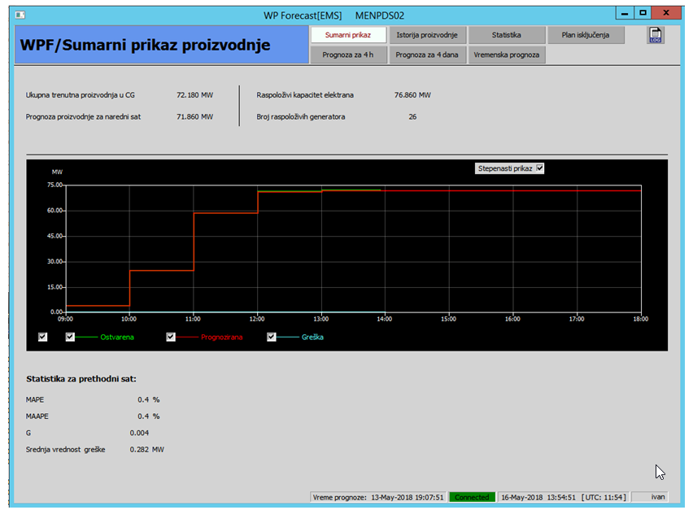
3. APLIKACIJA ZA PROGNOZU PROIZVODNJE VETROGENERATORA-KORISNIČKI INTERFEJS

Slide 11
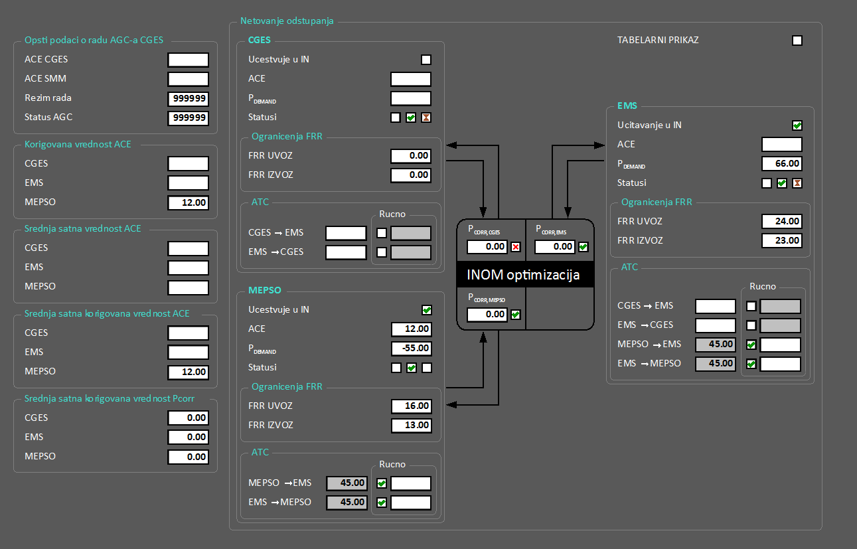
3. MODUL ZA OPTIMIZACIJU NETOVANJA ODSTUPANJA
Proces optimizacije automatske aktivacije sekundarne rezerve u kome učestvuje više TSO
Cilj je izbegavanje aktivacije sekundarne balansne rezerve u suprotnim smerovima

Slide 12
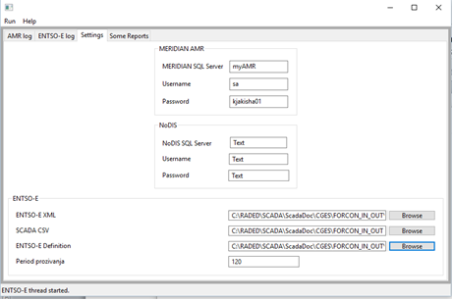
4. APLIKACIJA ZA UVOZ PLANSKIH FAJLOVA I KONVERZIJU FORMATA-FORCON

Slide 13
5. ZAKLJUČAK I DALJI RAZVOJ
Izgradnja SCADA/EMS sistema je kontinuirani proces
Unapređenje postojećih i eventualni razvoj novih energetskih aplikacija

Slide 14
HVALA NA PAŽNJI.
PITANJA?

